Slide 1
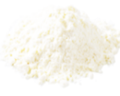
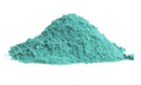
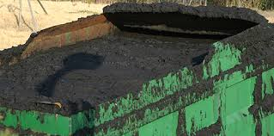

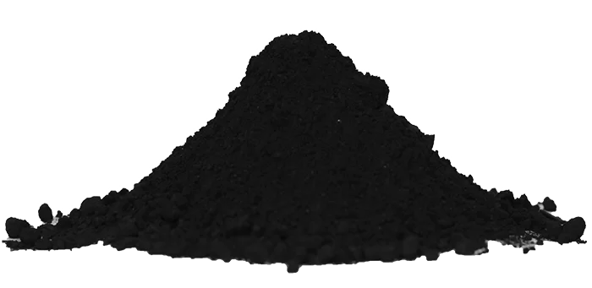
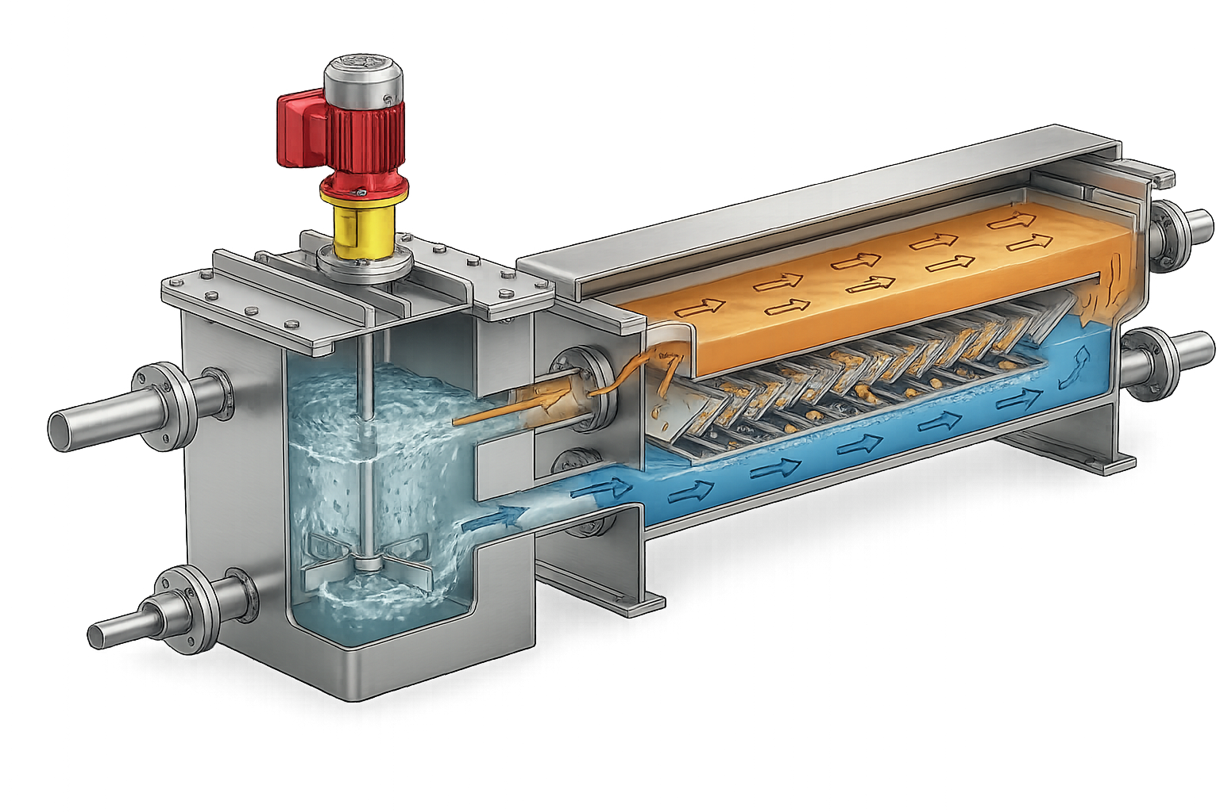
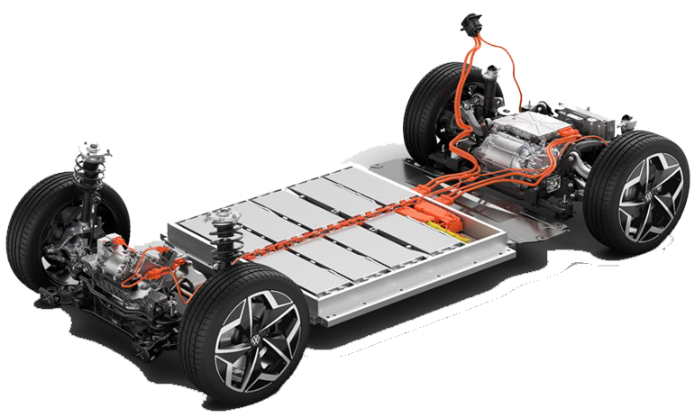
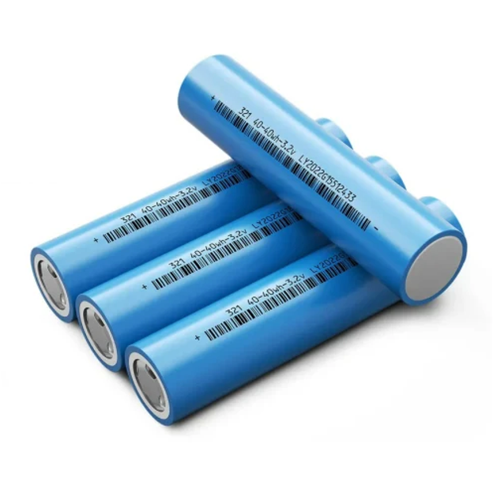
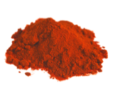





We promise tomorrow
Background
재활용 공정 현황 (1세대)
1세대 공정
[전처리공정]
[후처리공정]
MnSO₄
+
NiSO₄
CoSO₄
Li₂CO₃
블랙매스
양극재 재활용 공정
재활용 양극재
폐흑연
폐배터리 전처리하여
얻어지는 중간재
소재의 한계
공정의 한계
낮은 선택성
제한된 동작 환경 (pH 등)
상분리 불안정
부산물 과다발생 (망초 등)
소재 및 공정
개선 필요
1세대 재활용 공정 경제성 확보 실패

Slide 2
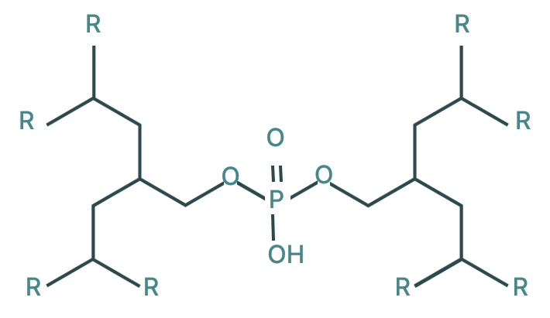
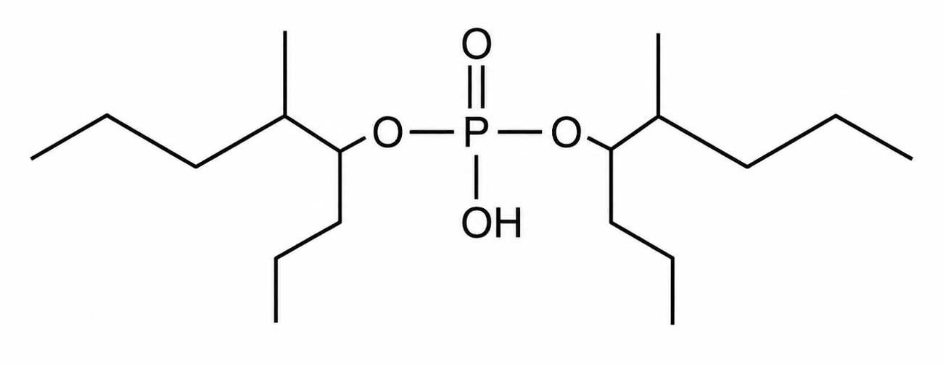
We promise tomorrow
Background
[솔루션1] 개요 – 고성능 추출제 (1.5세대 화학소재)
추출제
MnSO₄
+
NiSO₄
CoSO₄
Li₂CO₃
블랙매스
양극재 재활용 공정
재활용 양극재
폐흑연
폐배터리 전처리하여
얻어지는 중간재
[전처리공정]
[후처리공정]
기존 추출제 (1세대)
[솔루션1] 코솔러스 추출제 (1.5세대)
광산, 염호 기반 금속 회수용 추출제
재활용 효율 개선
D2EHPA
RECYION Series

